Slide 1
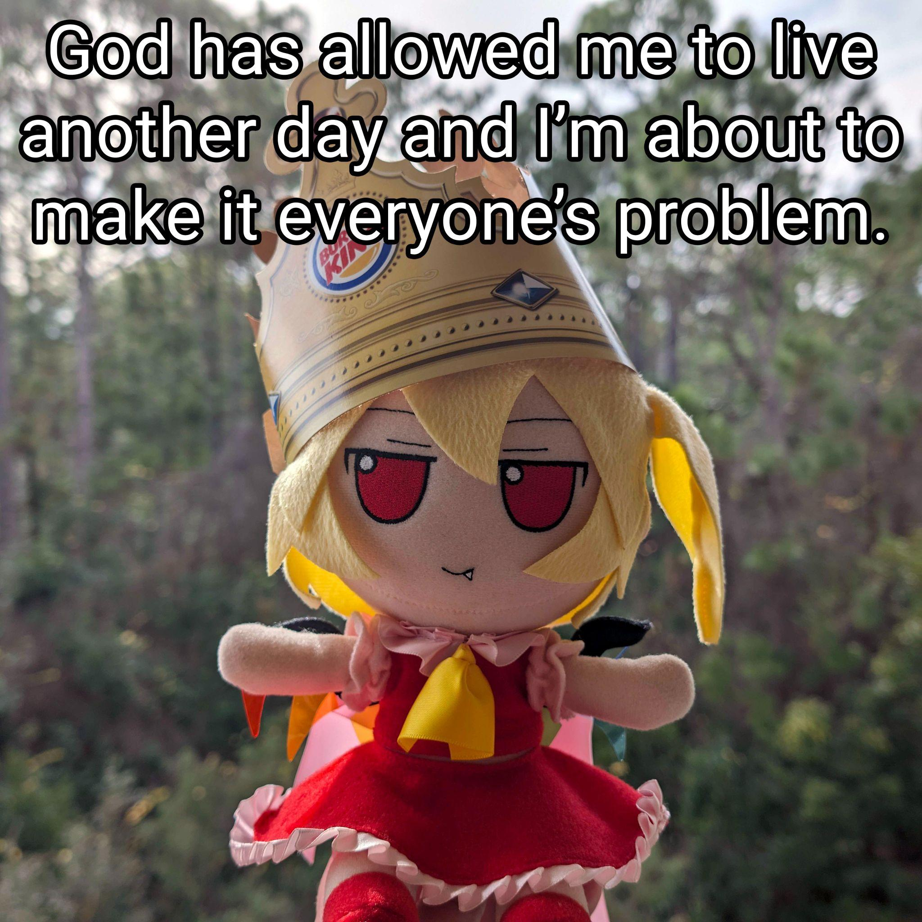


Bot Candy Crush
Proiect realizat de Antonescu Denis
1

Slide 2
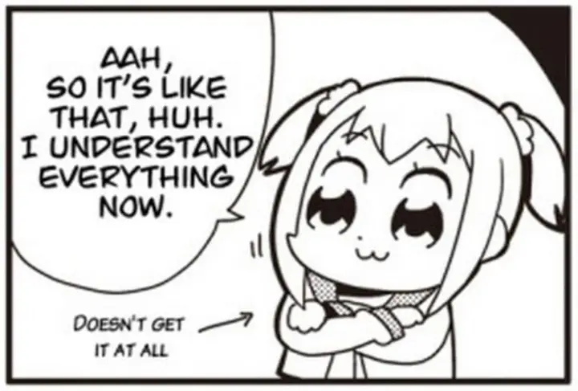

Descrierea jocului
Joc de tip Candy Crush implementat în Python folosind librăria PyGameZero
Tabla de joc: 11 × 11 celule
Valorile sunt inițializate aleatoriu
Scopul este obținerea de a acumula 10.000 puncte
Include atât control manual (jucător), cât și un bot complet automat
La final se scriu rezultatele jocului într-un fișier csv
2

Slide 3


Logica principală a jocului
Combinatii Valide:
✔ Linii de 3
✔ Linii de 4
✔ Linii de 5
✔ Combinatii speciale (T / L/+)
Jucătorul/Botul face o mișcare, iar dacă acea mișcare nu e validă se revocă
Se caută și se golesc orice combinații valide
Eliminarea combinațiilor și calcularea scorului
Se coboară bomboane existente și se adaugă bomboane noi
3

Slide 4
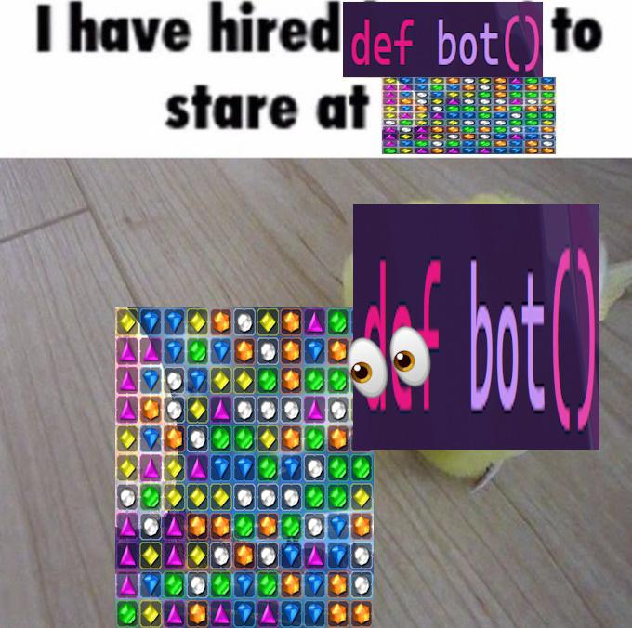
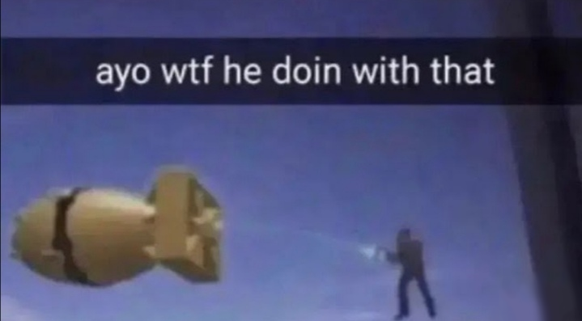
Bot automat
Ideea de bază:
- Botul analizează tabla de joc pentru a identifica mutari care pot genera combinatii valide.
Pasii principali:
- Botul cauta linii de 2 bomboane identice (sunt permise suprapuneri)
- Nu se cauta combinatii ce ofera scor mai mic decat combinatia găsită ce oferă cel mai mare scor în aceeași iterație
- Se alege cate un pivot în fiecare parte a liniei
- Bazat pe bomboanele din jurul pivotului, se decide dacă o combinatie e posibila
- Se alege doar combinatia care oferă cel mai mult scor
4

Slide 5
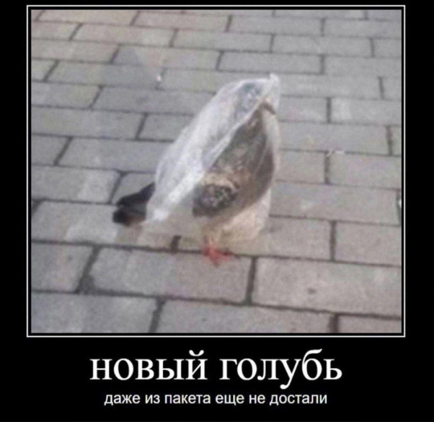


Librării folosite
PyGameZero - Logică principală și creare fereastră
Random - Creare bomboane aleatorii
Os - Scriere fișiere
PIL – Prelucrare si afișare imagini
5

Slide 6


Limitări și îmbunătățiri
Botul folosește variabilele jocului ca sa ruleze, iar fara acces la acestea, botul nu funcționează
Din acest motiv, și din cauza librăriei PyGameZero, botul a trebuit plasat în același fișier cu codul jocului
Se repeta cod asemanator, dar din cauza diferențelor mici în sintaxa, nu se pot combina într-o singura funcție
6

